Slide 1
Smart Construction Design3D
2026.1.20リリース版について

Slide 2
リリース項目一覧
Smart Construction Design3Dのアップデートについて、以下の日程・内容にてリリースを致します。
システムメンテナンスの為、下記日程は該当するサービスのお取扱いができなくなります。（※リリース日程・時間帯・内容については、状況に応じ変更する場合がございます。予めご了承ください。）
日程：日本時間 1月20日(火) 19:00～24:00
NO. | 対象機能 | 概要 | 詳細
1 | Design3D (機能改善) | 基準点連動機能の実装 | 仮設道路において、3Dビュー上の基準点と縦断ビュー上の基準点が連動するようになりました。3Dビューで基準点を追加した場合は、縦断ビュー上の該当位置に ▲（三角マーカー） が表示されます。また、縦断ビューで基準点を追加した場合は、3Dビュー上の該当位置に 赤●（丸マーカー） が表示されます。なお、縦断ビュー上での基準点の編集仕様は追加元によって異なります。3Dビューで追加された基準点：高さ編集の ON / OFF 切り替えが可能です。縦断ビューで追加された基準点：高さ編集を OFF に変更することはできません。
2 | Design3D (機能改善) | 背景画像のデフォルト表示の変更 | 背景画像のデフォルト表示が「ArcGIS World Imagery」に変更されました。これにより、Dashboard側のデフォルト表示と統一され、出力時の背景画像の位置ずれを防止できるようになります。
3 | Design3D (機能改善) | ファイルアップロード時のスナックバーの表示統一 | 「データレイヤーの追加」および「Groupware／Dashboardへの出力」に関するスナックバーの成功・失敗時のメッセージが統一されました。以下が統一後のメッセージ例になります。 ・成功時：「～成功しました。」 ・失敗時(タイムアウト)：「データのアップロードに時間を要しております。～」 ・失敗時(その他エラー)：「～失敗しました。」

Slide 3
リリース項目一覧
NO. | 対象機能 | 概要 | 詳細
4 | Design3D (機能改善) | 2点間計測で作成時のデフォルト表示を変更 | 2点間計測において、作成後のデフォルト表示が ON に変更されました。これにより、2点を指定した直後に、計測結果が表示された状態で作成されるようになります。
5 | Design3D (機能改善) | 仮設道路の道路面編集時の右クリックメニューの仕様変更 | 仮設道路において、道路の中心線上以外で右クリックした場合にも、「追加」メニューが表示されるようになりました。これにより、指定した位置から最寄りの道路中心線上に基準点を追加できるようになります。従来は中心線上でのみ表示されていた「追加」メニューを、より容易に利用できるようになりました。
6 | Design3D (不具合改修) | 仮設道路・床掘で基準点０－１区間の長さがピッチ未満だと道路面が作成されない問題を改修 | 仮設道路および床掘において、基準点の 0–1 区間の長さがピッチ未満の場合に道路面が作成されない不具合を修正しました。これにより、区間の長さがピッチ未満となる場合でも、正常に道路面が作成されるようになりました。
7 | Design3D (不具合改修) | 仮設道路と床掘で基準点の追加時に、正しく連番が付与されない問題を改修 | 仮設道路および床掘において、基準点追加時に正しく連番が付与されず、オブジェクトが崩れてしまう不具合を修正しました。これにより、基準点を追加した際に、追加位置に応じて正しい連番が付与されるようになりました。
8 | Design3D (不具合改修) | 二次元図面および基準平面の位置により、土量計算ができない問題を改修 | 二次元図面および基準平面の位置により、土量計算ができない不具合を修正しました。これにより、配置に関わらず正常に土量計算が行えるようになりました。

Slide 4
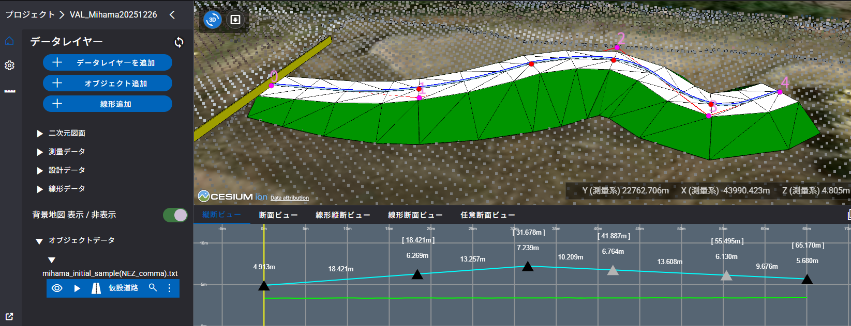
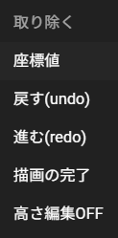
リリース項目一覧
NO. | 対象機能 | 概要
1 | Design3D (機能改善) | 概要：基準点連動機能の実装 詳細：仮設道路において、3Dビュー上の基準点と縦断ビュー上の基準点が連動するようになり ました。3Dビューで基準点を追加した場合は、縦断ビュー上の該当位置に「▲(三角 マーカー）」 が表示されます。また、縦断ビューで基準点を追加した場合は、3D ビュー上の該当位置に「赤●（丸マーカー） 」が表示されます。 なお、縦断ビュー上での基準点の編集仕様は追加元によって以下の通り異なります。 ・3Dビューで追加された基準点：高さ編集のON/OFF切り替えが可能 ・縦断ビューで追加された基準点：高さ編集のOFFへの変更は不可
3Dビューから
基準点を追加
右クリックメニューから高さ編集を切替
縦断ビューから
基準点を追加

Slide 5
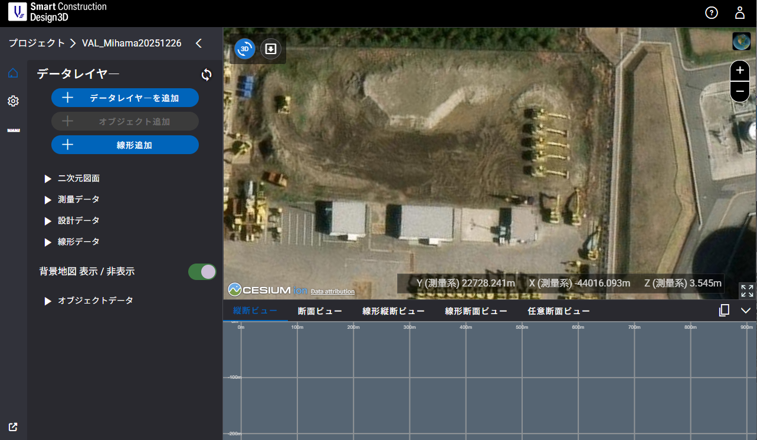
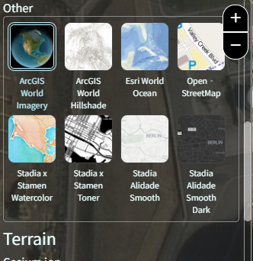
リリース項目一覧
NO. | 対象機能 | 概要
2 | Design3D (機能改善) | 概要：背景画像のデフォルト表示の変更 詳細：背景画像のデフォルト表示が「ArcGIS World Imagery」に変更されました。 これにより、Dashboard側のデフォルト表示と統一され、出力時の背景画像の位置ずれ を防止できるようになります。
デフォルト表示を
「ArcGIS World Imagery」に変更

Slide 6
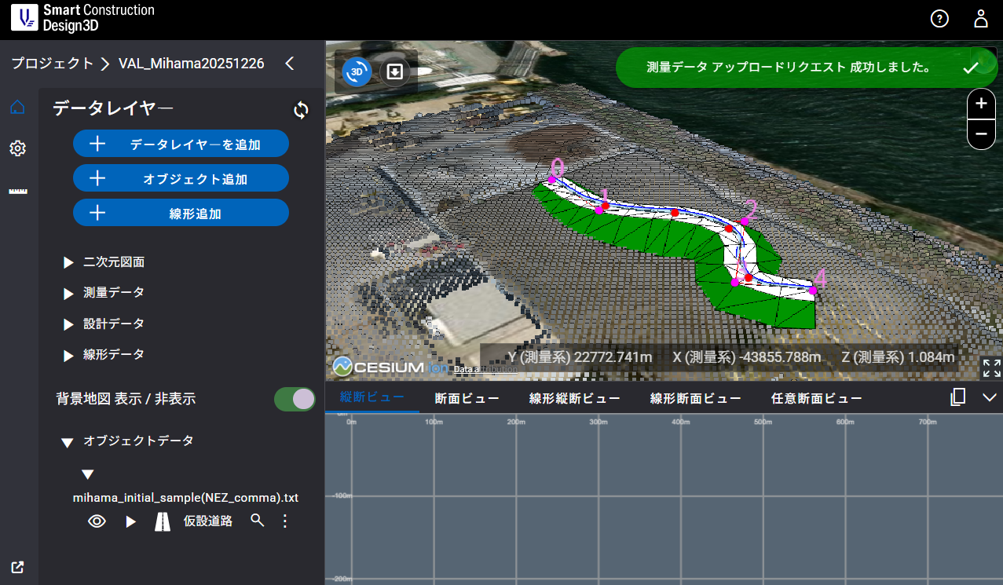


リリース項目一覧
NO. | 対象機能 | 概要
3 | Design3D (機能改善) | 概要：ファイルアップロード時のスナックバーの表示統一 詳細：「データレイヤーの追加」および「Groupware／Dashboardへの出力」に関するスナッ クバーの成功・失敗時のメッセージが統一されました。 以下が統一後のメッセージ例になります。 ・成功時：「～成功しました。」 ・失敗時(タイムアウト)：「データのアップロードに時間を要しております。～」 ・失敗時(その他エラー)：「～失敗しました。」

Slide 7
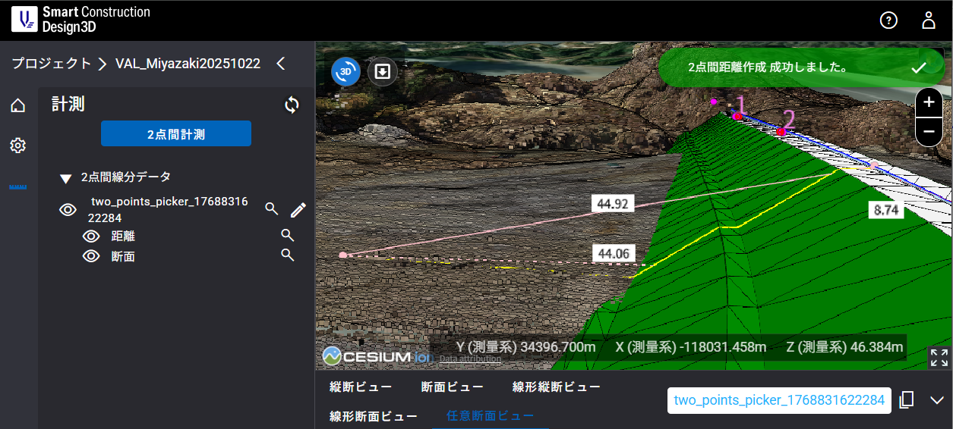
リリース項目一覧
NO. | 対象機能 | 概要
4 | Design3D (機能改善) | 概要：2点間計測で作成時のデフォルト表示を変更 詳細：2点間計測において、作成後のデフォルト表示が ON に変更されました。これにより、 2点を指定した直後に、計測結果が表示された状態で作成されるようになります。
作成後のデフォルト表示をONに変更

Slide 8
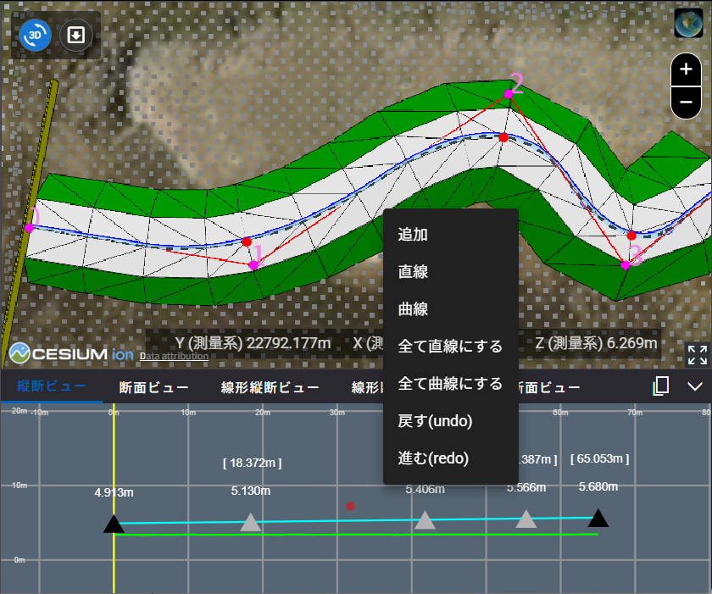
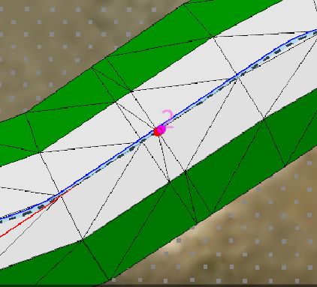
リリース項目一覧
NO. | 対象機能 | 概要
5 | Design3D (機能改善) | 概要：仮設道路の道路面編集時の右クリックメニューの仕様変更 詳細：仮設道路において、道路の中心線上以外で右クリックした場合にも、「追加」メニュー が表示されるようになりました。これにより、指定した位置から最寄りの道路中心線上 に基準点を追加できるようになります。従来は中心線上でのみ表示されていた「追加」 メニューを、より容易に利用できるようになりました。
道路面の右クリックメニューに「追加」メニューを表示
指定した位置から最寄りの
道路中心線上に基準点が追加される

Slide 9
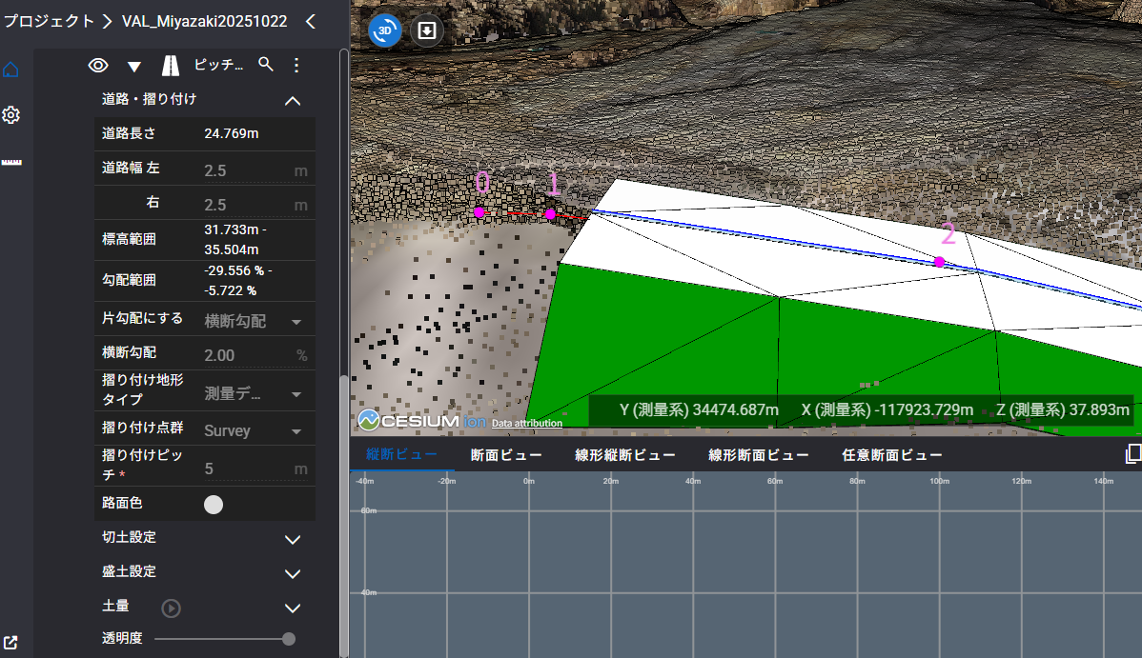
リリース項目一覧
NO. | 対象機能 | 概要
6 | Design3D (不具合改修) | 概要：仮設道路・床掘で基準点０－１区間の長さがピッチ未満だと道路面が作成されない問題 を改修 詳細：仮設道路および床掘において、基準点の 0–1 区間の長さがピッチ未満の場合に道路面が 作成されない不具合を修正しました。これにより、区間の長さがピッチ未満となる場合 でも、正常に道路面が作成されるようになりました。
０－１区間の長さがピッチ未満の場合、道路が作成されない不具合を改修

Slide 10
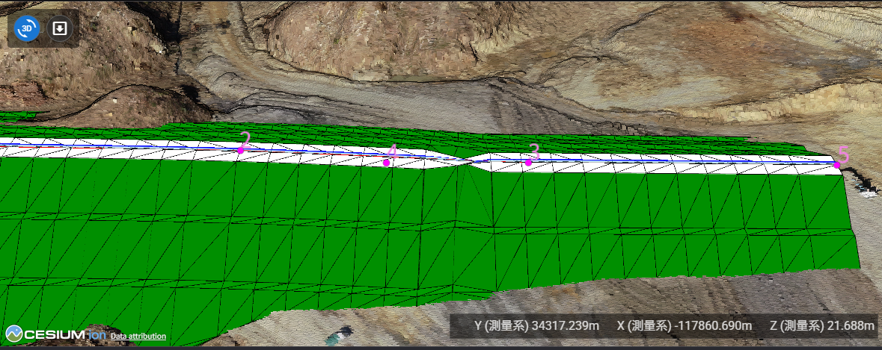
リリース項目一覧
NO. | 対象機能 | 概要
7 | Design3D (不具合改修) | 概要：仮設道路と床掘で基準点の追加時に、正しく連番が付与されない問題を改修 詳細：仮設道路および床掘において、基準点追加時に正しく連番が付与されず、オブジェクト が崩れてしまう不具合を修正しました。これにより、基準点を追加した際に、追加位置 に応じて正しい連番が付与されるようになりました。
2－3区間に基準点4が
追加されてしまう
追加位置に応じて正しい番号が付与されるように改修

Slide 11
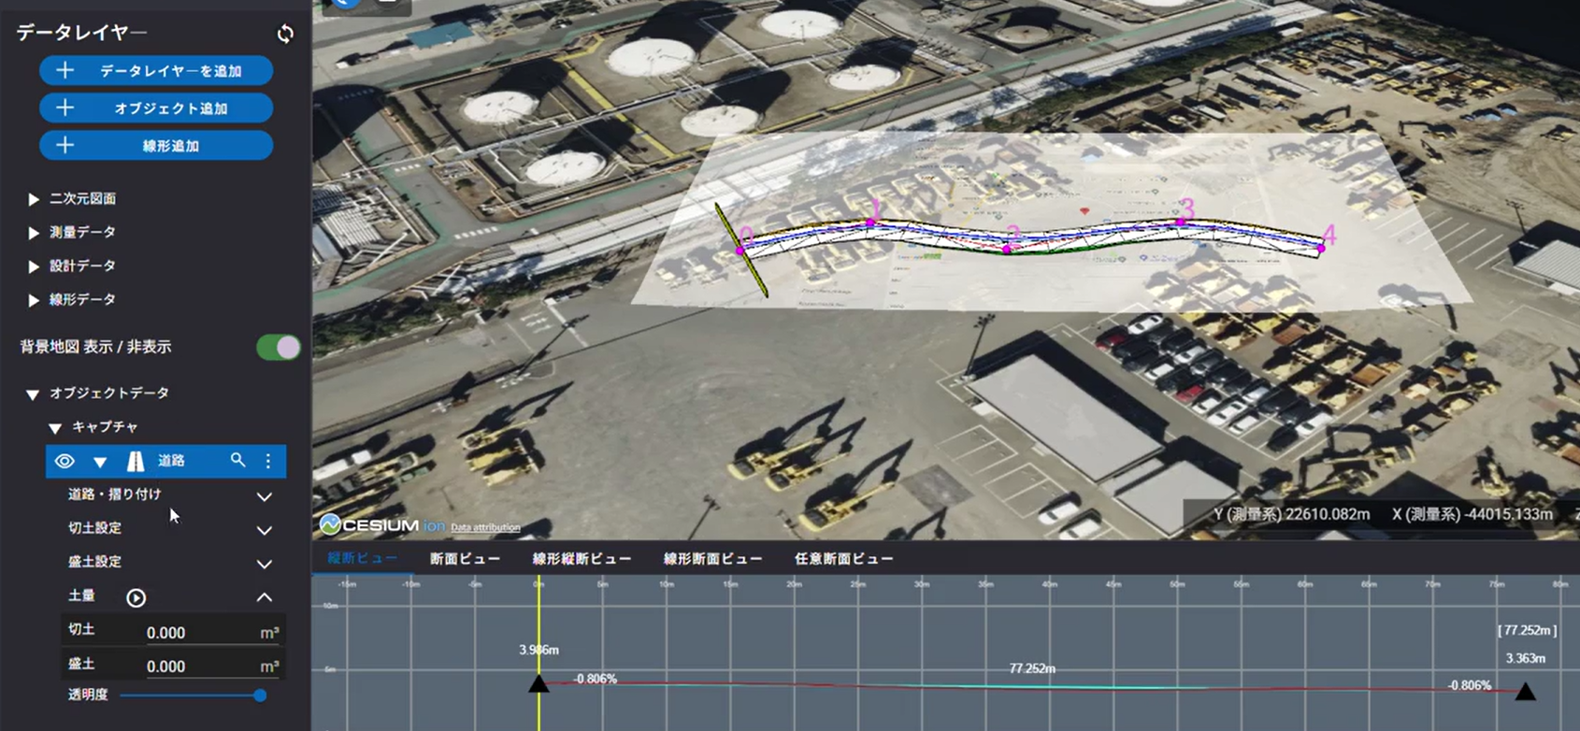
リリース項目一覧
NO. | 対象機能 | 概要
8 | Design3D (不具合改修) | 概要：二次元図面および基準平面の位置により、土量計算ができない問題を改修 詳細：二次元図面および基準平面の位置により、土量計算ができない不具合を修正しました。 これにより、配置に関わらず正常に土量計算が行えるようになりました。
二次元図面の配置によって
オブジェクトの土量計算ができない不具合を改修

Slide 12
EOF

